Slide 1
一 圆 周 角 定 理
1.圆周角的定义
顶点在圆周上且两边都与圆相交的角称为圆周角.

Slide 2
2.圆周角定理 圆上一条弧所对的圆周角等于它所对的圆心角的一半
A
A
A
B
B
O
O
B
O
C
C
C
D
D
(1)
(2)
(3)
圆心角定理 圆心角的度数等于它所对弧的度数
推论1 同弧(或等弧)上的圆周角相等.同圆或等圆中,相等的圆周角所对的弧相等.
推论2 半圆(或直径)上的圆周角相等于90⁰.反之,90⁰ 的圆周角所对的弦为直径.

Slide 3
2.圆周角定理 圆上一条弧所对的圆周角等于它所对的圆心角的一半
A
A
A
B
B
O
O
B
O
C
C
C
D
D
(1)
(2)
(3)
推论1 同弧(或等弧)上的圆周角相等.同圆或等圆中,相等的圆周角所对的弧相等.
推论2 半圆(或直径)上的圆周角等于90⁰.反之,90⁰ 的圆周角所对的弦为直径.

Slide 4
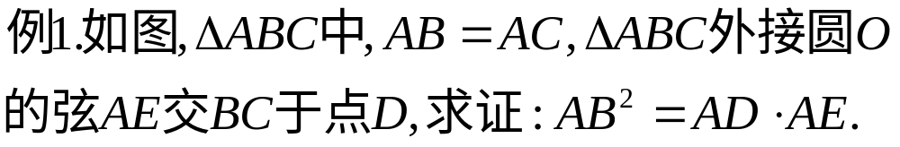

应 用
A
O
B
D
C
E

Slide 5
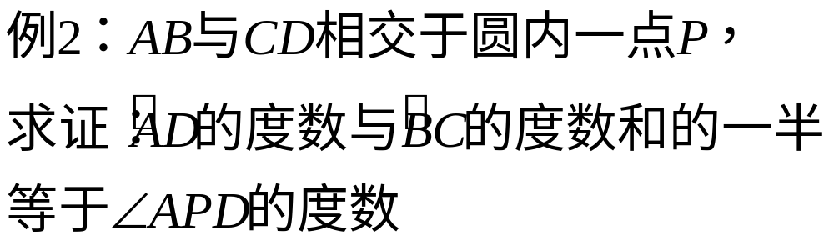
D
B
P
C
A
E

Slide 6
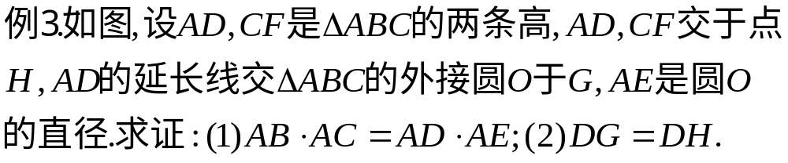
A
F
H
B
O
D
C
E
G

Slide 7
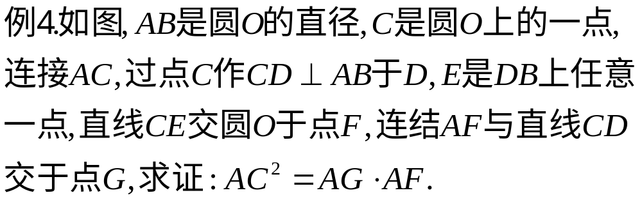
C
D
E
A
B
O
G
F

Slide 8
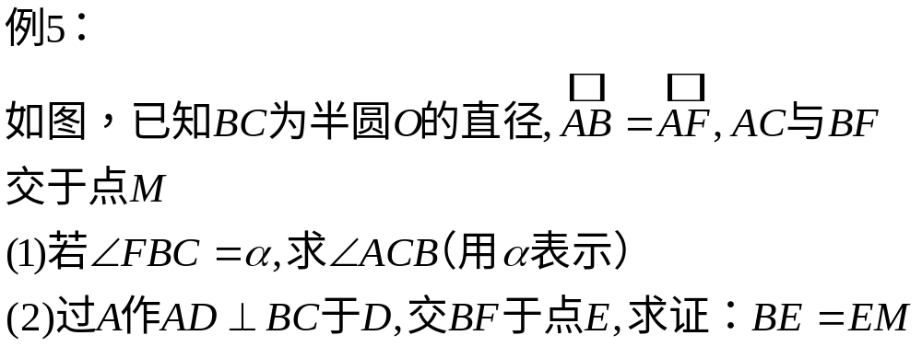
F
A
M
E
B
D
O
C

Slide 9
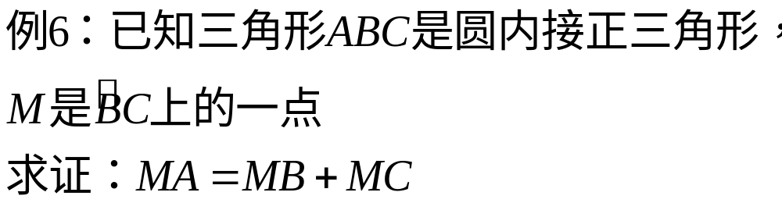
A
D
C
B
G
M

Slide 10
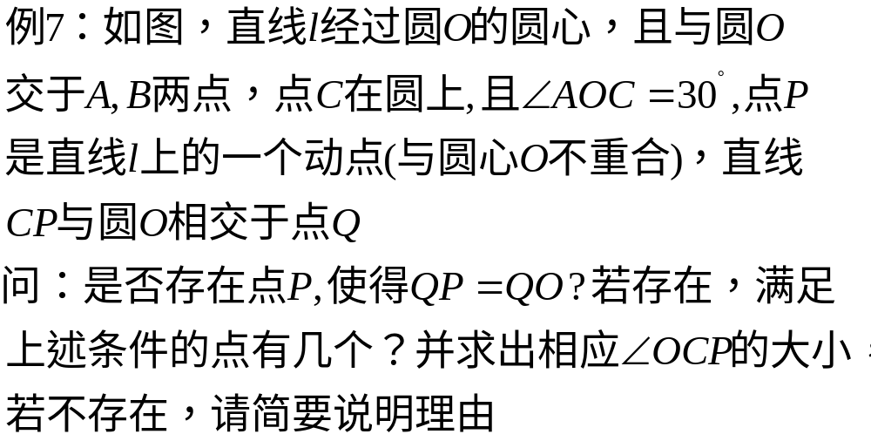
C
O
B
A
P
Q

